Slide 1
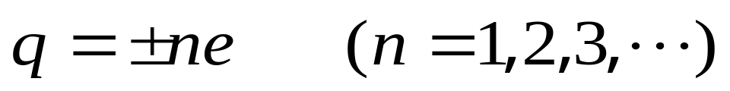
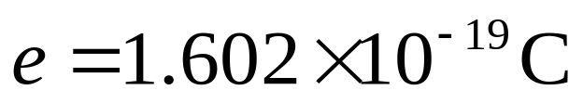
一 电荷的量子化
1 种类:
正电荷，负电荷
2 性质:
同种相斥，异种相吸
3 量度:
库仑（C）
4 电荷的量子化:

Slide 2

二 电荷守恒定律
不管系统中的电荷如何迁移，系统的电荷的代数和保持不变.
（自然界的基本守恒定律之一）
END

